Slide 1
문자열과 리스트 활용 7주차_03
한 동 대 학 교
김경미 교수

Slide 2
학습목표
문자열과 리스트 관련 메소드 이해하기
문자열로 구성된 리스트 활용하기
Shallow copy와 deepcopy의 차이 이해하기

Slide 3
문자열과 리스트
Method를 사용하여 문자열과 리스트를 쉽게 활용 가능 한다
.split()
문자열을 워드 단위로 잘라서, 리스트로 생성한다
리스트의 아이템은 문자열의 각각의 워드로 구성된다
.join()
리스트를 문자열로 생성해 준다
.split 과 반대 기능

Slide 4
문자열과 리스트, list()
# 문자열을 한 글자씩 나누어서, 리스트로 만드는 함수 list
>>> s = ‘apple'
>>> t = list(s)
>>> t
[‘a', 'p', ‘p', ‘l‘, ‘e’]

Slide 5
문자열과 리스트, .split
# 문자열을 단어 단위로 리스트를 만드는, .split
>>> s = 'every morning you greet to me'
>>> t = s.split()
>>> t
[‘every', ‘morning', ‘you', ‘greet’, ‘to‘, ‘me’]
>>> s = 'apple-tree-beans’
>>> delimiter = '-'
>>> s.split(delimiter)
[‘apple', ‘tree', ‘beans']

Slide 6
문자열과 리스트, .join
# 리스트를 문자열로 만드는, .join
>>> t = ['every', 'morning', 'you', 'greet', 'to', 'me']
>>> delimiter = ' '
>>> delimiter.join(t)
‘every morning you greet to me‘
>>> delimiter = '+'
>>> delimiter.join(t)
‘every+morning+you+greet+to+me'

Slide 7
연습문제 1
문자열을 입력 받는다
문자열을 분리하여 리스트에 저장한다
그 중 제거할 단어를 입력 받아 제거한다
추가할 단어를 입력 받아 추가한다
리스트를 다시 문자열로 바꾼 뒤 출력한다

Slide 8
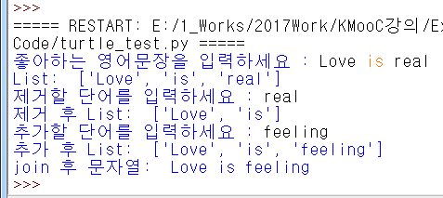
연습문제 1, 코드와 결과
msg = input("좋아하는 영어문장을 입력하세요 : ")
msgList = msg.split()
print("List: ", msgList)
Remove_Word = input("제거할 단어를 입력하세요 : ")
msgList.remove(Remove_Word)
print("제거 후 List: ", msgList)
Add_Word = input("추가할 단어를 입력하세요 : ")
msgList.append(Add_Word)
print("추가 후 List: ", msgList)
delimiter = " "
Str = delimiter.join(msgList)
print("join 후 문자열: ", Str)

Slide 9
Shallow copy and Deep Copy
Shallow copy
>>> c1=[2,4,6,8,10]
>>> c2=c1
연산자 ‘=‘로만 복사하는 경우
동일한 메모리를 공유한다
Deep copy
>>> c2=deepcopy(c1)
서로 다른 메모리에 내용이 복사된다
같은 내용이 복사되면서, 새로운 메모리 할당 받음

Slide 10
Shallow copy 예제
함수 id(변수명)
해당하는 변수의 메모리 주소를 알려준다
>>> c1=["red", "green"]
>>> c2=c1
>>> c1
['red', 'green']
>>> c2
['red', 'green']
>>> print(id(c1), id(c2))
51580400 51580400

Slide 11
Shallow copy 예제
>>> c1=["red", "green"]
>>> c2=["blue", "orange"]
>>> c1
['red', 'green']
>>> c2
['blue', 'orange']
>>> print(id(c1), id(c2))
51580400 52929960

Slide 12
Deep Copy 예제
# deepcopy
>>> from copy import *
>>> c1=["red","green"]
>>> c2=deepcopy(c1)
>>> c1
['red', 'green']
>>> c2
['red', 'green']
>>> print(id(c1), id(c2))
54278544 54285336
2개의 리스트가 별도로 관리되어야 하는 경우에 사용한다

Slide 13
연습문제 2
유저의 키가 ‘zzz’가 나올 때까지 유저로부터 좋아하는 과일을 입력 받는다
과일 이름을 목록(list)으로 만든다
과일의 이름 목록과 개수를 출력한다

Slide 14
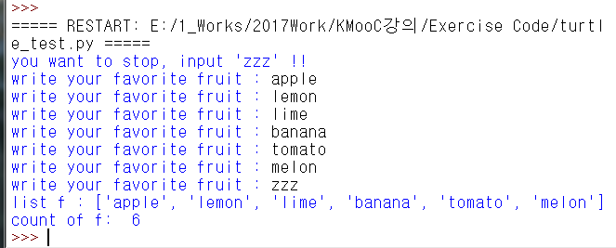
연습문제 2, 코드와 결과
fruit=[]
print("you want to stop, input 'zzz' !!")
while True:
f = input("write your favorite fruit : ")
if f == 'zzz':
break
else :
fruit.append(f)
print("list f :",fruit, "count of f: ", len(fruit))

Slide 15
연습문제 3
두 개의 List를 생성한다
중복되는 아이템을 제거한다
두 개의 List를 합쳐 출력한다

Slide 16
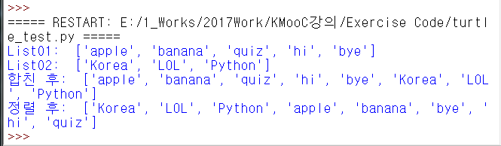
연습문제 3, 코드와 결과
List01 = ['apple', 'banana', 'quiz', 'hi', 'bye']
List01_modified = List01
List02 = ['Korea', 'hi', 'LOL', 'Python', 'apple']
for i in range(len(List01)):
if List01[i] in List02:
List02.remove(List01[i])
List03 = List01 + List02
print("List01: ", List01)
print("List02: ", List02)
print("합친 후: ", List03)
List03.sort()
print("정렬 후: ", List03)

Slide 17
연습문제 4
deepcopy 연습하기
사용하려면, from copy import * 써야 한다
numList 에 정수 5개를 저장한다
numshallow에 numList 복사한다
numdeep에 numList를 deepcopy한다
numshallow, numdeep 에 각각 한 개의 아이템을 추가한다
numList, numshallow, numdeep를 출력하여 비교한다

Slide 18
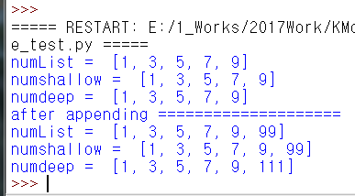
연습문제 4, 코드와 결과
from copy import *
numList = [1,3,5,7,9]
numshallow = numList
numdeep = deepcopy(numList)
print("numList = ", numList)
print("numshallow = ", numshallow)
print("numdeep = ", numdeep)
numshallow.append(99)
numdeep.append(111)
print("after appending", "="*20)
print("numList = ", numList)
print("numshallow = ", numshallow)
print("numdeep = ", numdeep)

Slide 19
연습문제 5
문자열을 입력받는다
입력받은 문자열의 모든 글자 사이에 공백(스페이스)을 추가하여 출력한다
예: ‘apple’ => ‘a p p l e’

Slide 20

연습문제 5, 코드와 결과
s=input("문자열을 입력하세요: ")
t=list(s)
delimiter=" "
str = delimiter.join(t)
print("바뀐 문자열: "+ str)

Slide 21
숙제
연습문제 1, 3, 4 코드와
실행결과 캡쳐한 사진을 게시판에 올려주세요!

Slide 22
강의 요약
문자열과 리스트 관련 메소드 이해하기
.split() 문자열을 잘라서 리스트로 생성
.join() 리스트를 문자열로 생성
문자열로 구성된 리스트 활용하기
Shallow copy와 deepcopy의 차이 이해하기
shallow copy: 동일한 메모리를 공유
deepcopy: 새로운 메모리 할당

Slide 23
사지 선다
다음 코드의 실행 결과는?
‘every morning you greet to me'
[‘every morning you greet to me‘]
[‘every’ ‘morning’ ‘you’ ‘greet’ ‘to’ ‘me‘]
[‘every’, ‘morning’, ‘you’, ‘greet’, ‘to’, ‘me‘]
>>> s = ‘every morning you greet to me'
>>> t = s.split()
>>> t

Slide 24
사지 선다 답안
다음 코드의 실행 결과는?
‘every morning you greet to me'
[‘every morning you greet to me‘]
[‘every’ ‘morning’ ‘you’ ‘greet’ ‘to’ ‘me‘]
[‘every’, ‘morning’, ‘you’, ‘greet’, ‘to’, ‘me‘]
>>> s = ‘every morning you greet to me'
>>> t = s.split()
>>> t

Slide 25
사지 선다
다음 문장 중 적절하지 않은 것은?
Shallow copy와 deepcopy는 서로 다르다
Shallow copy 복사된 변수들은 메모리를 공유한다
deep copy 복사된 변수들은 메모리를 공유하지 않는다
복사된 2개의 변수를 별개로 처리하려면, shallow copy를 사용한다

Slide 26
사지 선다 답안
다음 문장 중 적절하지 않은 것은?
Shallow copy와 deepcopy는 서로 다르다
Shallow copy 복사된 변수들은 메모리를 공유한다
deep copy 복사된 변수들은 메모리를 공유하지 않는다
복사된 2개의 변수를 별개로 처리하려면, shallow copy를 사용한다

Slide 27
감사합니다
7주차_03 문자열과 리스트의 활용

